Slide 1
探探长链接项目的Go语言实践
张凯宏

Slide 2
Agenda
Abstract
Design Overview
Architecture
Evaluation
Optimization
Measurements
Future Work

Slide 3
简介
探探长链接项目起始于2018年下半年
当时我们遇到几个问题：
严重依赖第三方push
应用内实时消息push延迟过高
无法知道用户在线状态
大家都觉得得有一个长链接。。。

Slide 4
项目经历
历时一个季度
最初落地在IM业务，之后在大量业务落地开花
发布时大家为了名字纠结很久
我：socket（PHP出生，看到socket莫名联想到长链接。。。），被运维诟病UDP也是socket
运维：keepconn（出自http keepalive）
客户端：longlink、longconn（的确很长。。。）
钉钉群争论半小时后，研发弃权，运维获胜（否则运维不让操作发布）

Slide 5
为什么需要长链接

Slide 6
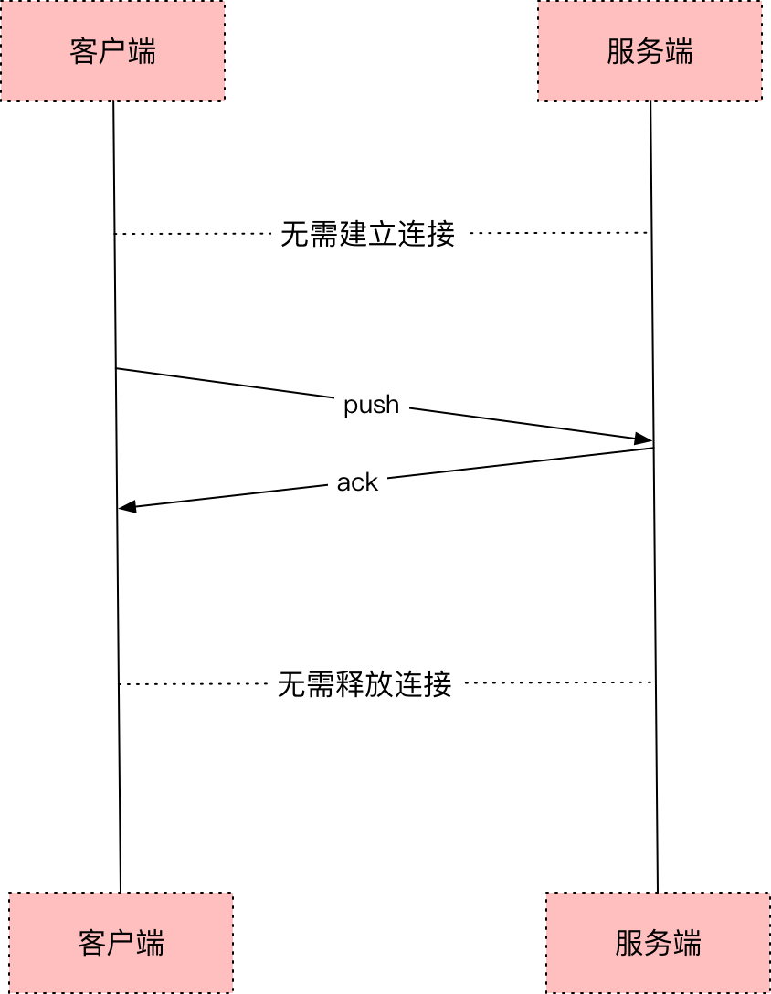
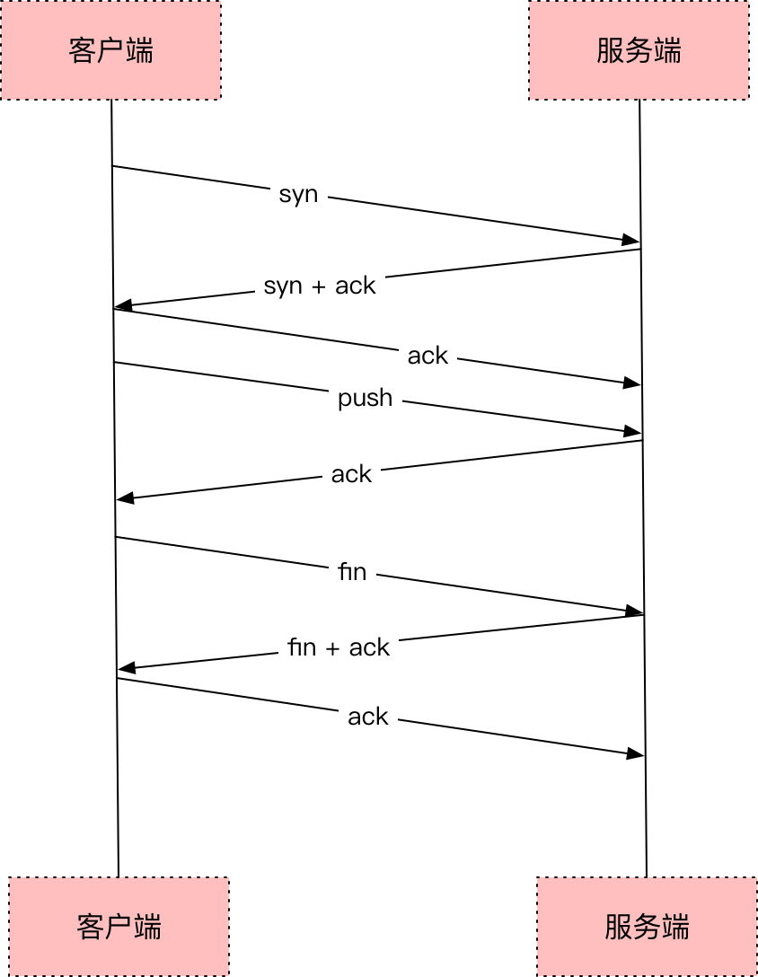
长链接 vs 短链接
长链接
短链接
VS

Slide 7
长链接 vs 短链接
假设发送消息数n（消息不在一个上下文，即无法打包），则网络RTT数为：
长链接：2+n次
纯Http短链接：3n次（开启Delay ACK）
开启KeepAlive后的http短链接：2m+n次（m为连接个数）

Slide 8
长链接的优势
实时性：更高效的双向通道，更实时的数据传输
用户状态：KeepAlive，确定用户是否在线
省流量：简化通信过程，压缩数据，更省流量
客户端更省电

Slide 9
Design Overview
（纠结了比较长时间的技术细节）

Slide 10
IS TCP OK？

Slide 11
TCP在移动端的问题
移动端单次发送消息数较少，连接和断连操作没必要
弱网下丢包率较高，丢包后block后续数据发送
TCP连接超时时间过长（1s开始）
无快速重传情况下，RTO重传等待时间较长，block后续数据发送

Slide 12
UDP存在的问题
无流量控制（滑动窗口）
无重传机制，容易丢包（需要自己实现）

Slide 13
最后选择TCP的原因
目前移动端initcwnd值较大，默认10
纯文本传输对消息阻塞并不敏感，传输频率相对较低
TCP基础完备，应用较广（不容易出问题）

Slide 14
Load Balance：LVS or HttpDNS
跨机房支持：根据客户端位置，就近导流
跨网段部署
扩容便利性
LB算法
根据用户ID哈希
一致性哈希
根据最低负载导流

Slide 15
Keepalive，Heartbeat Interval
客户端主动ping
App前后台不同ping包间隔
Ping包间隔时间指数增长
ping包重试及backoff

Slide 16
Dynamic Heartbeat Interval
指数退避
动态计算
间隔保持4-10分钟
减少流量
降低耗电量

Slide 17
DHCP租期
问题：Android 2.1 – 4.1.1 不续租到期IP
解决：未到租期的一半时间，安卓设备重新向DHCP Server申请IP租用

Slide 18
Protocol
Fixed length Header，控制字段
哪些需要通过协议来控制
Variable length Header
Variable Length Payload
扩展性
安全性

Slide 19
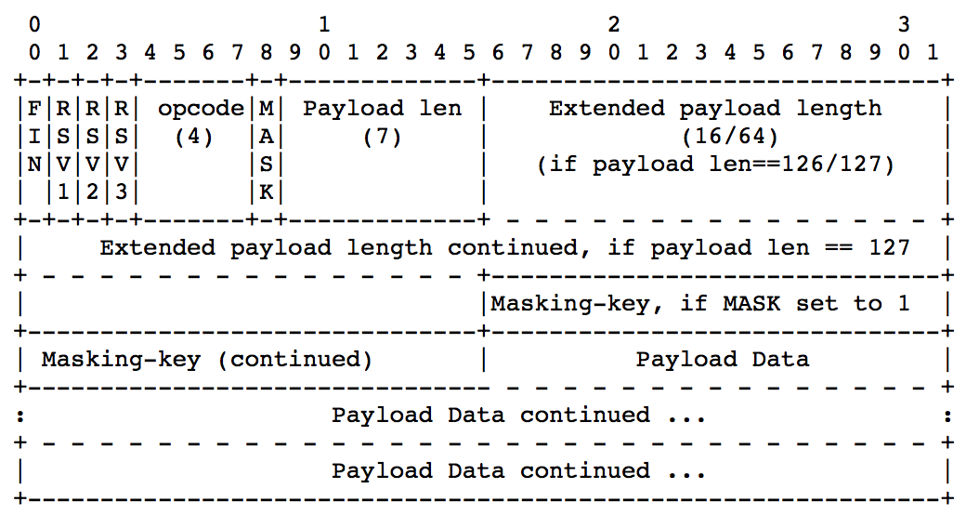
Websocket

Slide 20
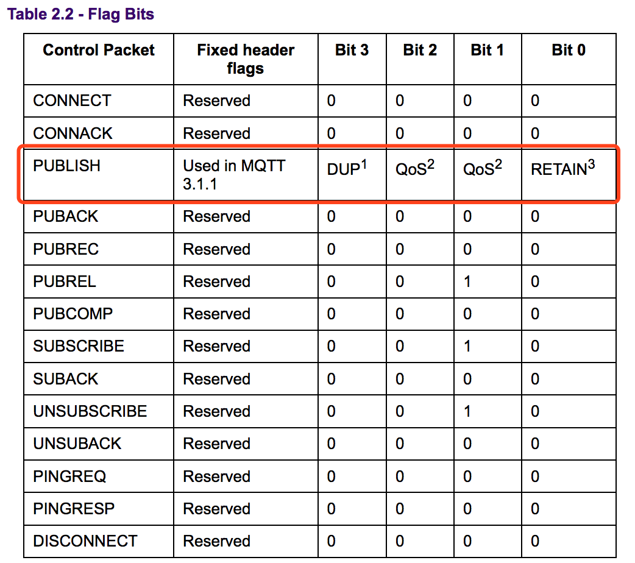
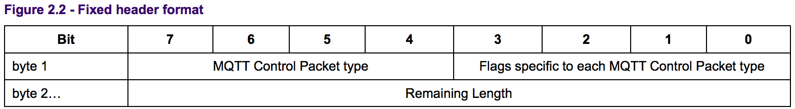
MQTT

Slide 21
How to implement Exactly Once
发送方At Least Once
接收方消息去重
上行消息：
发送方：客户端
接收方：业务微服务
下行消息：
发送方：Connector
接收方：客户端

Slide 22
Architecture

Slide 23
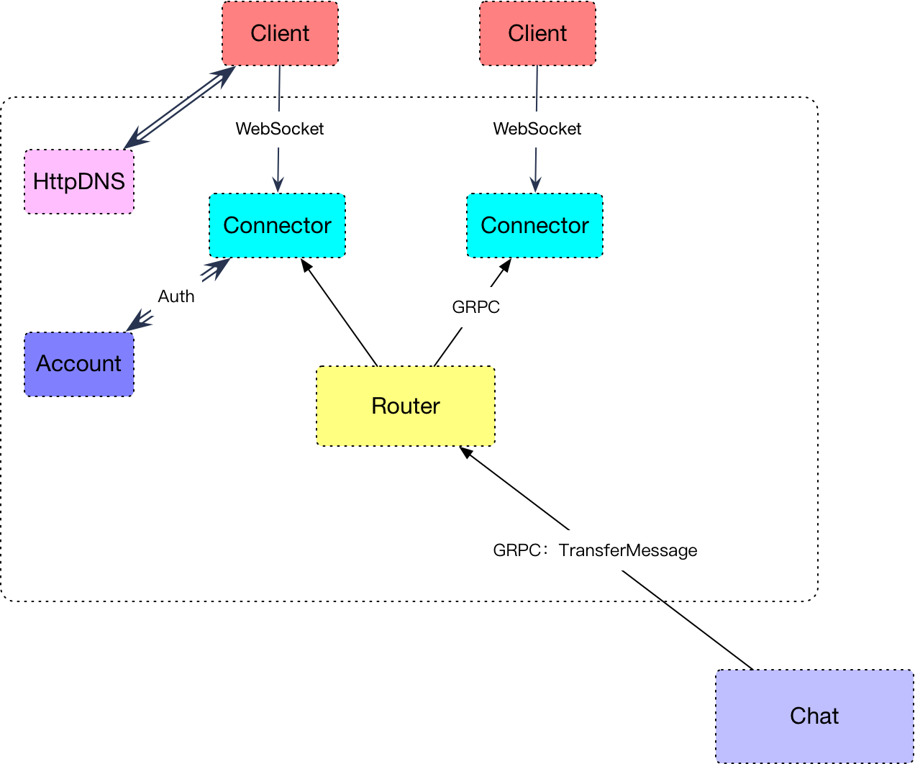
Architecture
HttpDNS：提供负载均衡
Connector：提供接入服务
Router：提供消息路由
Account：用户认证

Slide 24
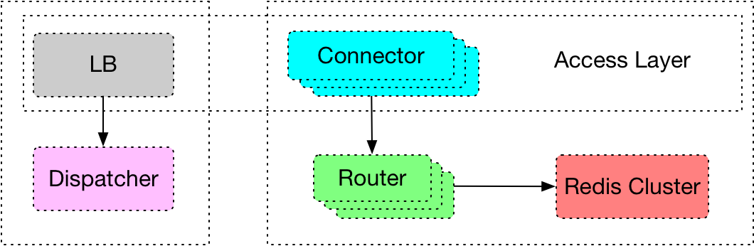
Deployment
Dispatcher：HttpDNS
Connector：外网ip
Router：状态存储Redis
Redis：Cluster模式

Slide 25
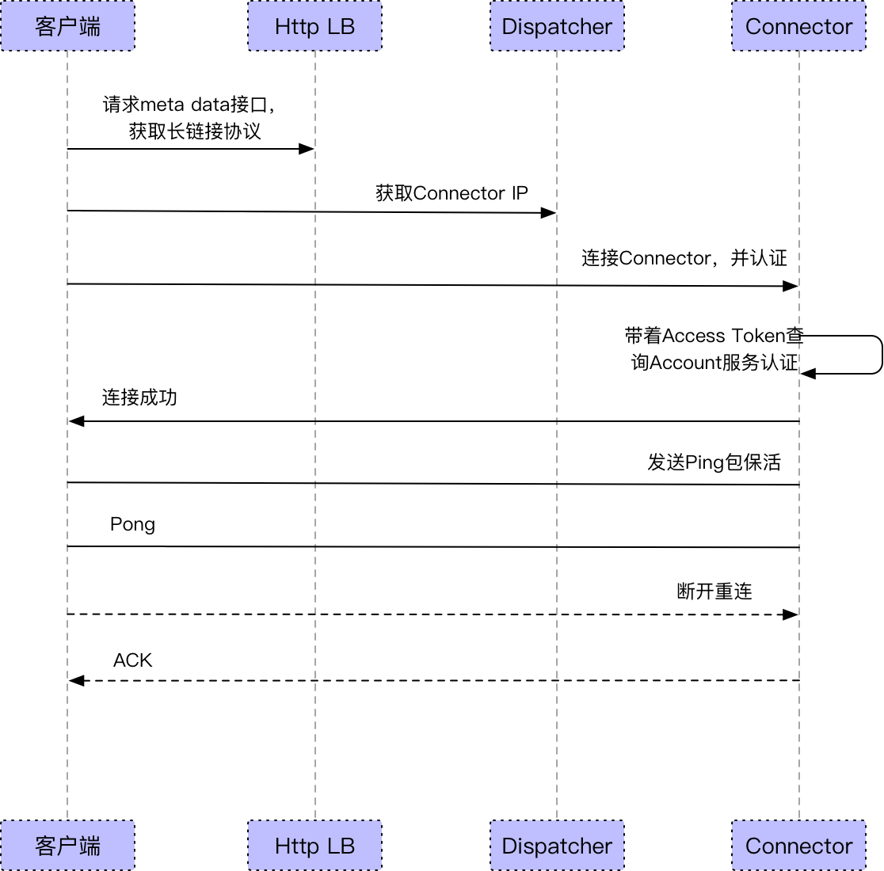
客户端连接流程
协议握手：Websocket
请求HttpDNS：获取Connector IP
发送Auth消息认证，连接成功
发送Ping包保活
断开连接

Slide 26
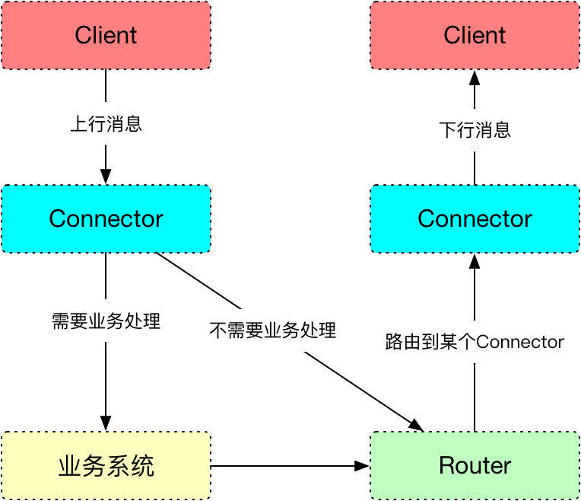
消息转发流程
消息上行
Connector：接入服务
业务消息转发到业务系统
非业务消息直接请求Router
消息下行
请求Router，查找路由表
Push消息

Slide 27
长链接与微服务交互
消息上行
长链接作为Gateway接入，随后调用微服务
消息下行
Router接收微服务调用，根据用户ID查找路由表，路由到某个Connector
Connector作为Push Gateway发送消息

Slide 28
Evaluation

Slide 29
基础组件
Go 1.13.4
gRPC：服务间调用
HTTP 2
Protobuf
Etcd：服务注册、发现
Redis Cluster：连接状态存储
Prometheos：metrics收集
Syslog-ng：日志收集

Slide 30
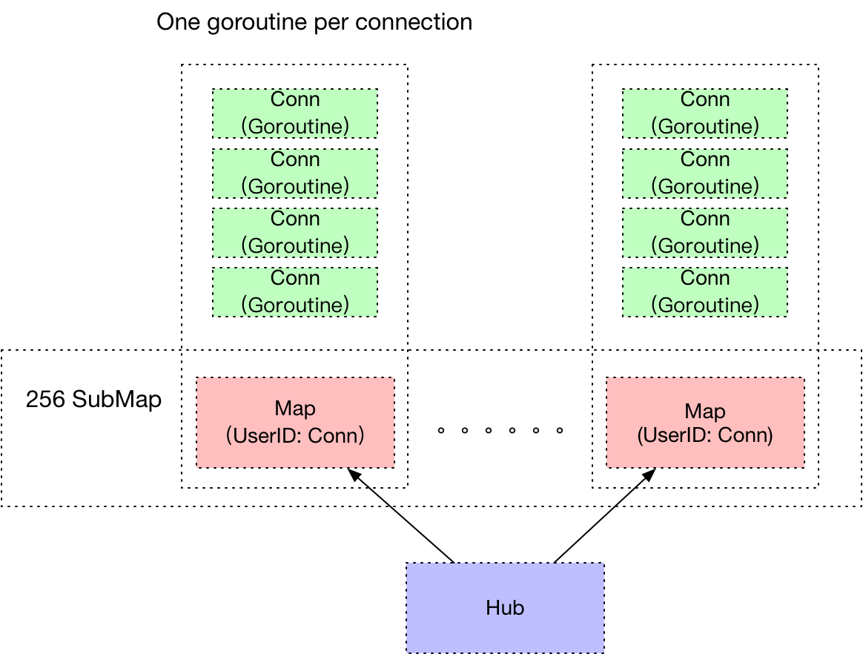
Connector
有状态
压测单机80 - 100W连接
每个连接1个Goroutine
Read/Write Buffer 4KB
避免锁竞争，拆分路由表为256个子map

Slide 31
Router
无状态：Common gRPC Server
连接状态存储在Redis
Redis Cluster，(1Master+1Slave) * 6
峰值3000 QPS

Slide 32
连接状态一致性：
以Connector状态为主
及时更新Router状态
同一Connector
跨Connector连接，通过Redis Lua脚本实现Compare And Update

Slide 33
Dispatcher
Common Http API
20微秒响应时间
4核CPU 4W并发

Slide 34
High Availability
HttpDNS：客户端重连逻辑
Connector Auto Failover
Redis Auto Failover
No Single Point

Slide 35
Optimization

Slide 36
网络优化
使用快速重传（重传消息时发送三个嗅探包）
使用动态heartbeat interval机制，减少ping包量
客户端使用IP直连（回避域名劫持）
HttpDNS接口一次返回多个IP

Slide 37
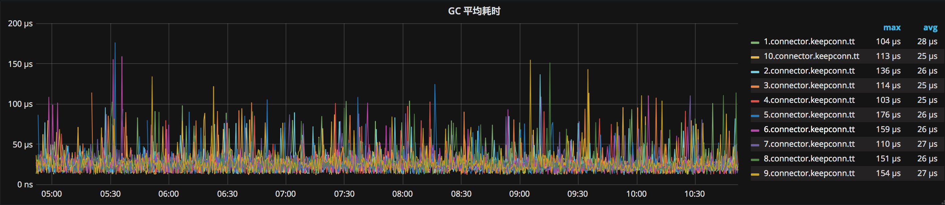
Connector优化：GC时间过长

Slide 38
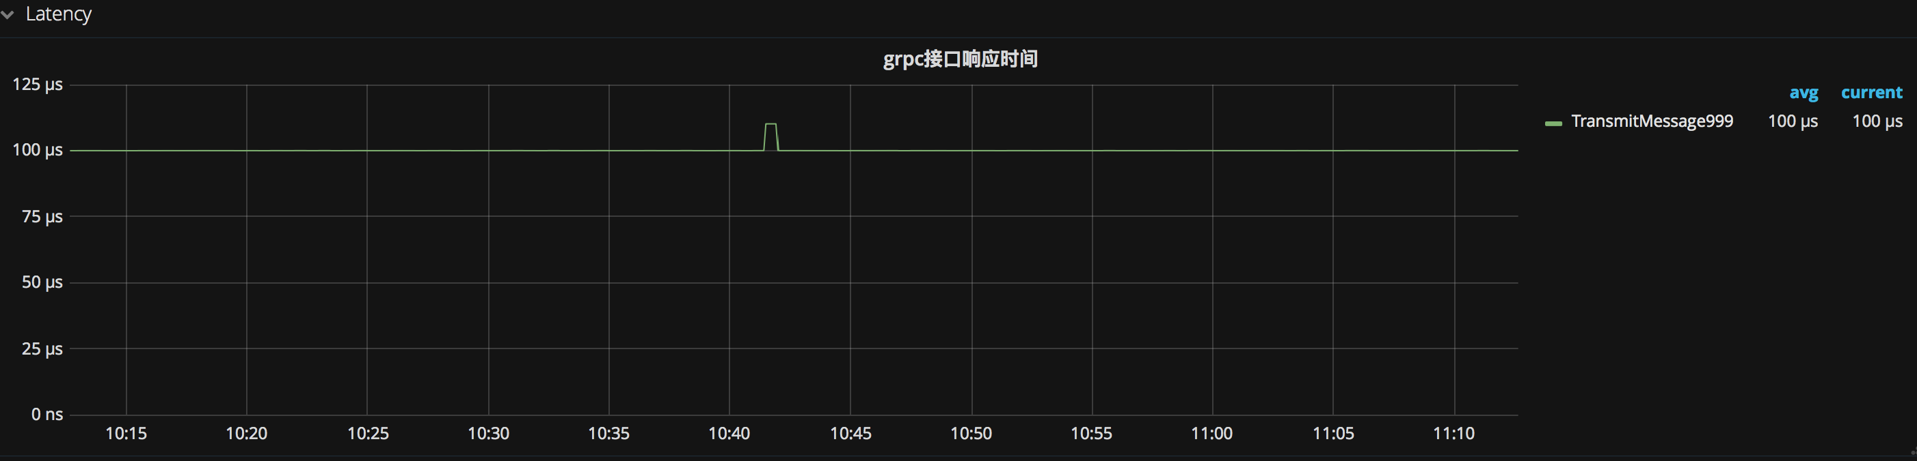
Connector优化：消息延迟过高

Slide 39
Connector优化过程
去掉关键路径info日志（采样Access Log）
sync.Pool缓存对象
Escape Analysis：对象尽可能在栈上分配

Slide 40
Connector无损发版
Connector Graceful Shutdown设计：
HttpDNS下线该机器
缓慢断开用户连接，直到连接数小于一定阈值
重启服务（发版二进制）
HttpDNS上线该机器

Slide 41
Measurements

Slide 42
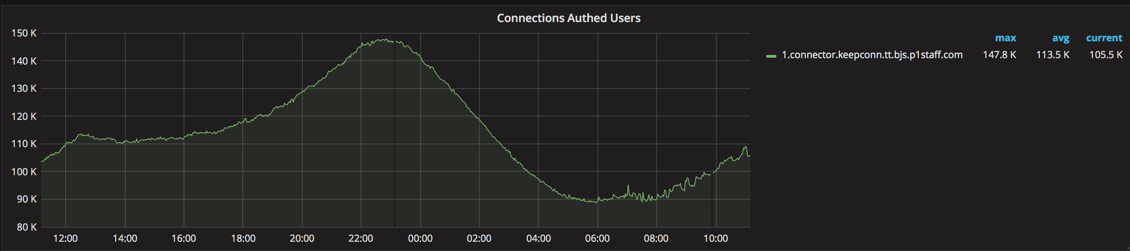
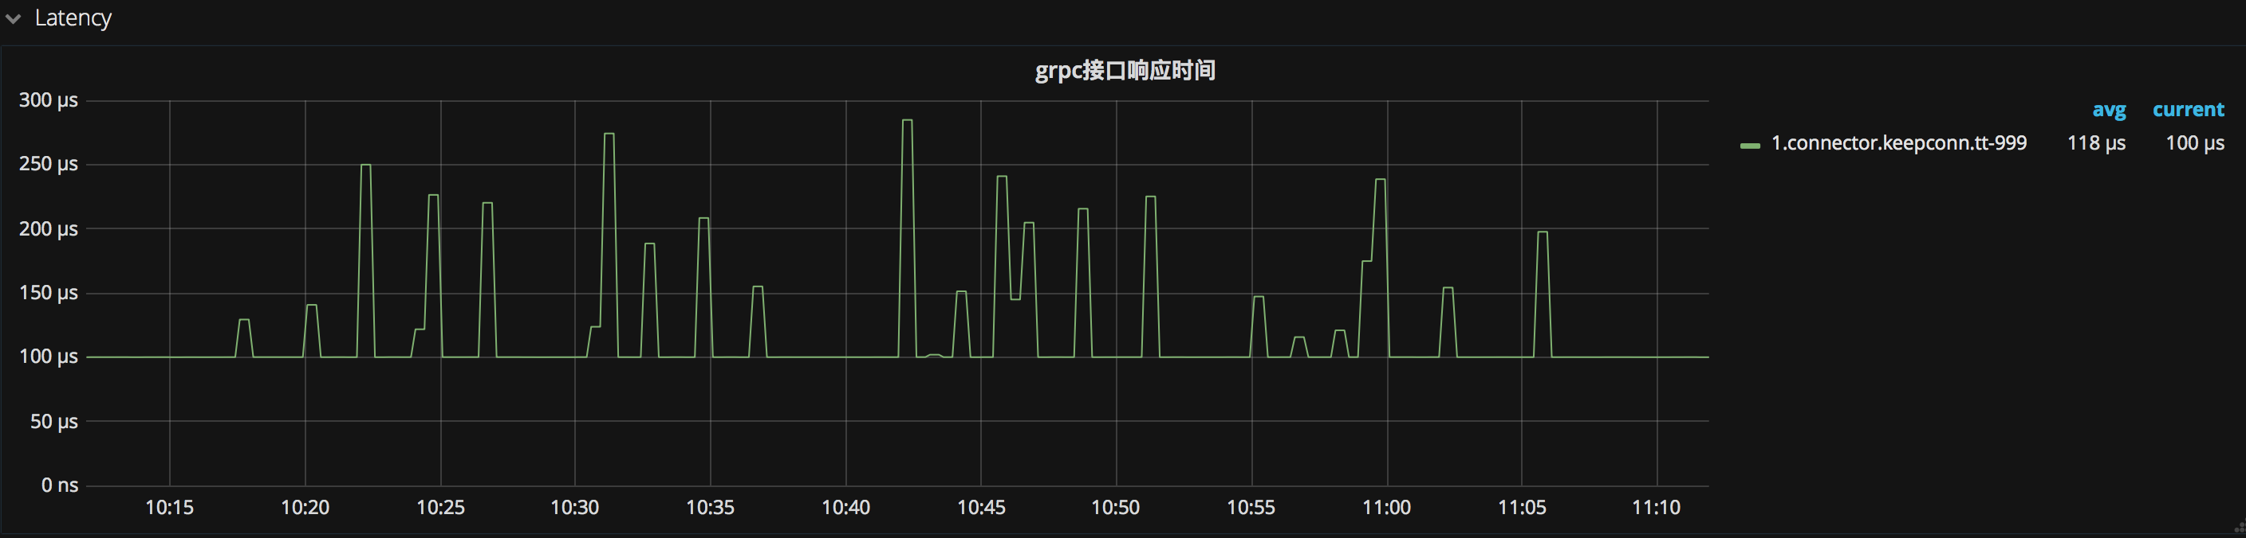
Connector：单机连接数、消息延迟

Slide 43
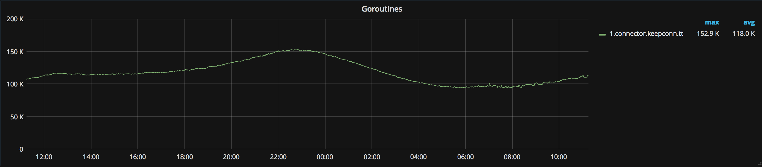
Connector：Goroutine数量

Slide 44
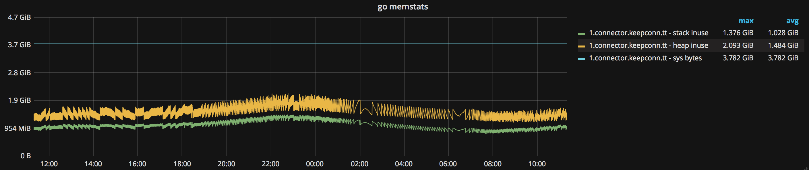
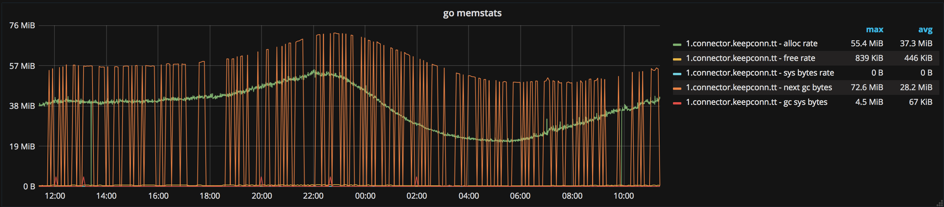
Connector：内存使用状态

Slide 45
Connector：GC

Slide 46
Future work

Slide 47
优化
系统优化
减少堆内存大小，减少GC压力（非Generational Collection）
内部内存分配增加sync.Pool使用：context，临时[]byte
协议优化
重传标志位：重传消息先判断是否重复，再解包
去掉Websocket的Mask机制

Slide 48
业务
客户端分布统计
Android ios
渠道、手机厂商、手机型号
App版本
系统版本
实时在线用户画像
男女
地理分布
年龄
性取向

Slide 49
Q & A

